Slide 1
Роль пословиц и поговорок в жизни современного человека.
АДМИНИСТРАЦИЯ ГОРОДСКОГО ОКРУГА ГОРОД ВОРОНЕЖ
МУНИЦИПАЛЬНОЕ БЮДЖЕТНОЕ ОБЩЕОБРАЗОВАТЕЛЬНОЕ УЧРЕЖДЕНИЕ
СРЕДНЯЯ ОБЩЕОБРАЗОВАТЕЛЬНАЯ ШКОЛА № 62
Выполнил: ученик 4 «В» класса
Веселик Алексей
Проверил: учитель начальных классов Булашова Л.П.
Воронеж 2018 г.

Slide 2
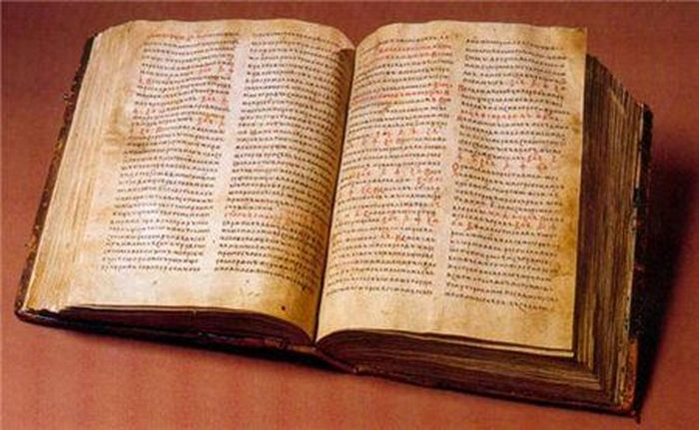
От наших предков нам достался неоценимый дар. Это устное народное творчество. Многовековые наблюдения народа, его мечты и наблюдения воплощались в пословицах и поговорках.
Пословица – это законченное предложение, с глубоким смыслом ,содержащее народную мудрость. Пример: « Без труда не выловишь рыбку из пруда».
Поговорка – это фраза или
словосочетание, которые
можно заменить другими
словами.
Пример: «У страха глаза велики».

Slide 3
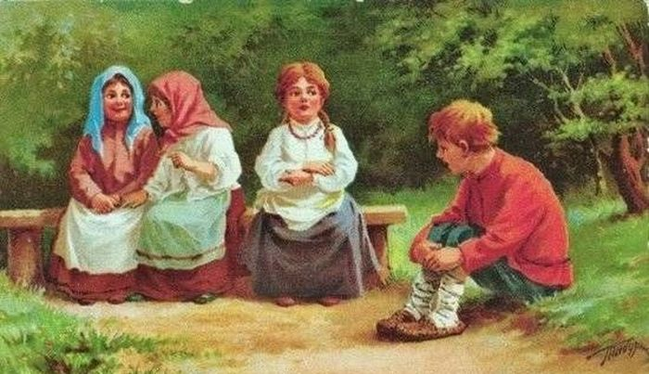
Зачем надо знать пословицы?
Знание пословиц и поговорок обогащает человека, делает его более внимательным к слову, к языку, развивает память.
Знать пословицы и поговорки , уметь их вовремя и кстати употребить в речи для точного выражения своей мысли – большое дело.

Slide 4

Сами того не замечая , мы употребляем пословицы в своей речи, в которой они приобретают конкретный смысл. Со временем появляются новые пословицы, а старые приобретают новые значения.
Широкое распространение и долголетие пословиц обязано тому, что когда одна часть из
них теряла свое прямое значение, то
тут же приобретала новый переносный
смысл.

Slide 5

Вывод
Пословицы и поговорки – применимы во многих ситуациях, и именно поэтому дошли они до нас, и прекрасно вписываются в повседневную жизнь современных людей . Для них всегда найдется место в жизни людей.

Slide 6

Спасибо,за внимание

